Slide 1


Java
第12节 抽象类和接口
医学信息工程 叶寒锋
E-mail:zjyesir@yeah.net

Slide 2

这节课讲啥？
面向对象---抽象类
抽象类和抽象方法
为什么要有抽象类和抽象方法
抽象类的一些注意点
示例
面向对象---接口
接口的定义
为什么要用接口
示例

Slide 3
抽象在社会中的含义
抽象 :
从具体事物抽出、概括出它们共同的方面、本质属性与关系等，而将个别的、非本质的方面、属性与关系舍弃的思维过程
Notes:
切换到代码演示

Slide 4
抽象方法
直观的定义：只声明而没有方法体的方法。
格式：
用abstract形容。
没有方法实现。
例子 public abstract void ();
用法： 抽象方法只保留方法的功能，具体的执行，交给继承抽象类的子类，由子类重写抽象方法。
Notes:
切换到代码演示

Slide 5
抽象方法需要注意的几点
如果子类继承抽象类，并重写了父类的所有的抽象方法，则此子类不是抽象类，可以实例化的。
如果子类继承抽象类，没有重写父类中所有的抽象方法，意味着子类中还有抽象方法，那么此子类必须必须声明为抽象的。
Notes:
切换到代码演示

Slide 6
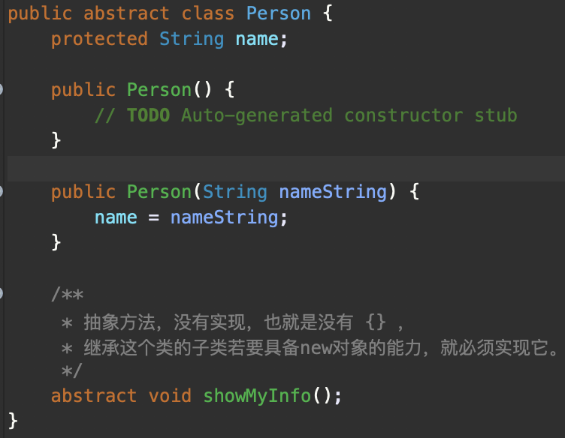
抽象类
直观定义：包含抽象方法的类，其他和普通类一样。声明时候多一个abstract关键字修饰。
格式： abstract class 类名
看示例代码：Person, Student, Teacher3个类
Notes:
切换到代码演示

Slide 7
抽象类需要注意的几点
不可被实例化 ，也就是说不能直接用来 new
抽象类是有构造器的（所有类都有构造器）
抽象方法所在的类，一定是抽象类
如果一个子类没有实现父类中的抽象方法，则子类也成为了一个抽象类
抽象类可以没有抽象方法的
看示例代码
Notes:
切换到代码演示

Slide 8
思考1：为什么要使用抽象类？
通过继承它实现多态，预先定义好接口，实现重用性。
普通类作为父类和抽象类作为父类的区别：
普通类不强制子类去重写父类的方法，
抽象类是强制的，子类必须实现父类的方法，不然你也是abstract，没法创建对象。
看示例代码
Notes:
抽象类和接口的区别
https://www.cnblogs.com/yongjiapei/p/5494894.html
为什么抽象类不能被实例化的例子：微博-> 新浪微博，网易微博，腾讯微博 的例子
https://www.zhihu.com/question/34797840/answer/61582232

Slide 9

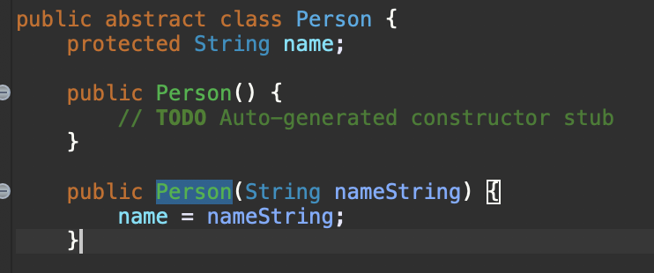
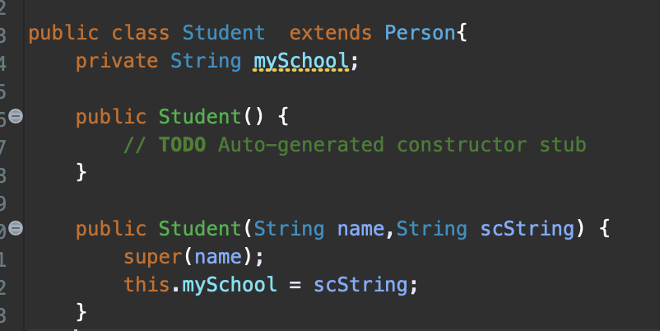
思考2：既然抽象类不能new对象，那为何要有构造函数呢？
虽然抽象类不能用new实例化，但当你实例化抽象类子类的时候抽象类是会被实例化的，子类的构造函数可以用super()方法来调用抽象类中的构造方法，来初始化抽象类中的数据(属性)。

Slide 10
关于抽象方法/类 再唠叨几句
抽象方法的目的是提供方法声明但不实现，让子类去实现，除去这个目的，不要在普通类中使用abstract方法。
抽象类的目的是在普通父类的基础上添加“自己不想实现，但强制子类实现抽象函数” 这个属性，如果没有这个需求，就不要用。
有抽象方法的一定是抽象类，但抽象类可以没有抽象方法
抽象类不能用new来创建对象，其构造函数可以用于子类调用super时候用
父类是普通类，子类也可以是抽象类，只要它声明了abstract方法，所以是不是抽象
Notes:
切换到代码演示

Slide 11
继续唠叨
面向对象中学到 的封装，继承，多态，更多的是在设计类，设计多个类之间关系的时候考虑的。
所以，要根据实际需求决定是否采用面向对象提供的这些设计元素，它们都是积木，请按需取用。
You can’t connect the dots looking forward; you can only connect them looking backward. So you have to trust that the dots will somehow connect in your future
乔布斯 2015 斯坦福大学毕业演讲
有些概念你们现在感受不出，但等你们实习了，或者工作了，就知道了。 学了以后会有用的，每个你理解的知识点都是dot。
Notes:
切换到代码演示

Slide 12
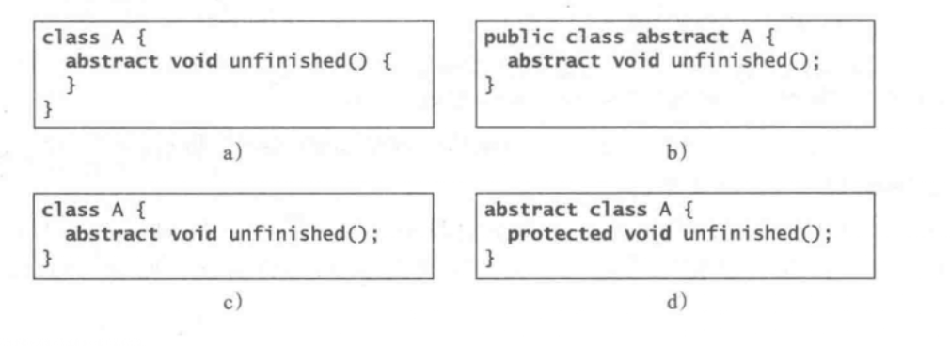
小练习
下列哪些是合法的抽象类？(多选)

Slide 13
书上示例学习---Number
看书讲解

Slide 14
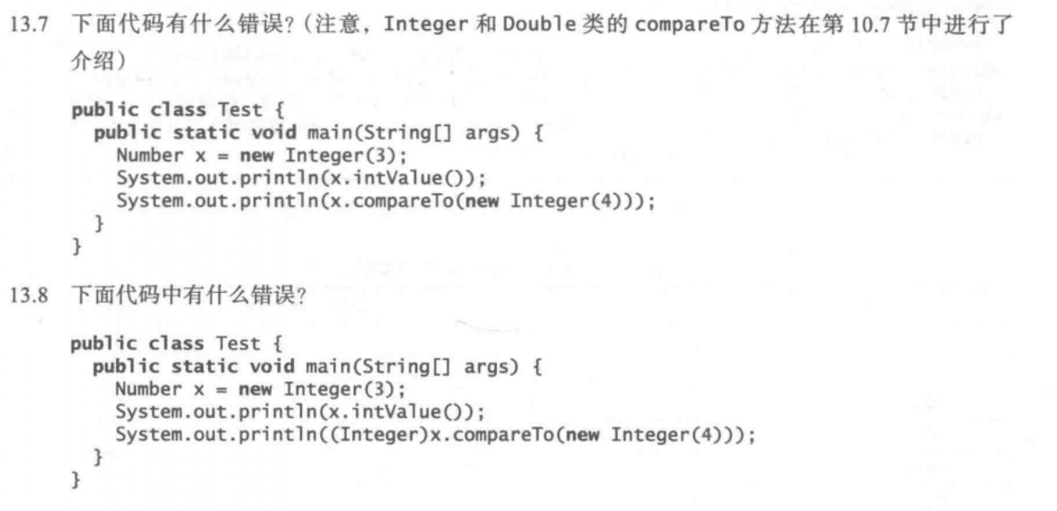
Number 类程序判断题

Slide 15
接口
定义：
接口是一种与类相似的结构，只包含常量和抽象方法。
格式：
修饰符 interface 接口名 {
/** 常董声明 */ /** 方法签名 }
例子：
public interface soundAble {
int COUNT = 10; // 按需定义，很多应用场景不定义常量 void makeSound()；
}
Notes:
切换到代码演示

Slide 16
接口怎么用
// 可以实现多个接口
Class Student implements DemoClassInfo, interface2,interface3...{
实现DemoClassInfo接口里面的函数
@Override
public void demoClassInfo() {
System.out.println(toString());
}
... 实现interface1等接口的方法
}
// 这是继承的写法
Class A extends Parent{
}
看示例代码，DemoClassInfo
Notes:
要注意学习Object类中的方法

Slide 17
接口例子1---compareable
Comparable 接口定义了compareTo 方法，用于比较对象
T表示模板，可以换成任何类，表示compare的类型
public interface Comparable<T> {
/**
*@param o the object to be compared.
* @return a negative integer, zero, or a positive integer as this object
* is less than, equal to, or greater than the specified object.
* @throws NullPointerException if the specified object is null
* @throws ClassCastException if the specified object's type prevents it
* from being compared to this object.
*/
public int compareTo(T o);
}
参数说明
返回值说明
异常处理说明
抽象方法， 若一个类 implements 这个接口，就需要实现这个方法
Notes:
要注意学习Object类中的方法

Slide 18
Comparable接口
实现Comparable接口很重要，常常，我们需要对对象的数组或者列表排序，而系统已经提供了排序方法 sort
数组 Arrays.sort(数组)
Collections.sort(list)
能够调用这些的前提是，你要实现Comparable接口，直白说，你要让别人帮你排序，至少你要告诉别人你是怎么判断 大于，小于和等于的。
看示例代码 test类中的 comparableExample（）
Notes:
要注意学习Object类中的方法

Slide 19
扩展：Comparable与equals()
之前我们学了 重写Object类的 equals方法，请查询 其与 Comparable的相同点和不同点
提示：《Effective Java》中有一条款 effective Java ---实现Comparable
Notes:
要注意学习Object类中的方法

Slide 20
接口例子2--Cloneable
Cloneable 接口给出了一个可克隆的对象。
实现这个接口的对象可以调用object的clone方法，对此对象进行克隆
public interface Cloneable {
}
这个接口是空的。一个带空体的接口称为标记接口(marker interface)。一个标记接口既 不包括常量也不包括方法。它用来表示一个类拥有某些特定的属性。实现 Cloneable 接口的 类标记为可克隆的，而且它的对象可以使用在 Object 类中定义的 cloneO 方法克隆。
Notes:
要注意学习Object类中的方法

Slide 21
接口例子2--Cloneable
Java库中的很多类(例如，Date、Calendar 和ArrayList) 实现Cloneable。
Clone基础知识：
复制类型
浅复制(shallow copy)
深复制(deep copy)
递归clone
Notes:
要注意学习Object类中的方法

Slide 22
Cloneable---浅复制
浅复制的缺陷：克隆后指向同个对象，母体引用对象去修改，就会影响克隆出来的引用对象。
但真正的复制，是要克隆体和母体是互不影响的。
House1.whenBuilt
house2 是 house1的克隆
Class House{
//3个数据
private int id; private double area; private java.util.Date whenBuilt;
...
}
Date 对象
House2.whenBuilt
Notes:
要注意学习Object类中的方法

Slide 23
Cloneable---深复制
深复制的优点就是克服了浅复制的缺点，达到克隆体和母体是互不影响的目的！
House1.whenBuilt
house2 是 house1的克隆
Class House{
//3个数据
private int id; private double area; private java.util.Date whenBuilt;
...
}
Date 对象
House2.whenBuilt
Date 克隆对象
Notes:
要注意学习Object类中的方法

Slide 24
Cloneable---递归克隆原则
若不重写clone函数，一个默认的clone()方法实现机制是浅拷贝。
因此要达到真正的克隆，需要递归地确保一个类中的所有成员都是cloneable. 且clone方法都实现了深度拷贝。
总结：如果实现完整的深拷贝，需要被复制对象的继承链、引用链上的每一个对象都实现克隆机制。
Notes:
不管什么类，实现clone方法的第一步是调用super.clone()完成其父类的深拷贝和该类对象本身的浅拷贝。
如果该类包含引用类型，还需调用该引用类型的clone方法对引用类型深拷贝。

Slide 25
递归克隆：当前类的克隆写法
对当前类implements cloneable
重写Clone方法：
1. 如果一个被复制的对象的属性都是基本类型，则
只需要调用super.clone()即可。
2. 如果被复制对象的成员属性包含其他实体类对象引用，那么除了调用super.clone（）进行非类对象成员属性的clone外，还需要调用实体类对象的clone方法对这个对象进行单独克隆赋值，达到深度拷贝。（至于这个成员实体类的clone写法，则继续按照这个递归规则方式写）
Notes:
https://blog.csdn.net/qq_33314107/article/details/80271963

Slide 26
Cloneable---递归克隆原则例子
House 的clone分为3部分
id的克隆 (基本类型, 不用管，)
area的克隆(基本类型)
address的克隆(类对象，需要实现cloneable,并重写clone)
Address的clone分为2部分
City的克隆 (String类型，不用管)
streetNo的克隆(String 类型，不用管)
Address因为其包含的都是基础类型(String也不需要我们管)，所以其clone函数体只需要写super.clone（）一句就可以
Class House{
//3个数据
private int id; private double area; private Address address
...
}
Class Address {
String city;
String streetNo
}
Notes:
要注意学习Object类中的方法

Slide 27
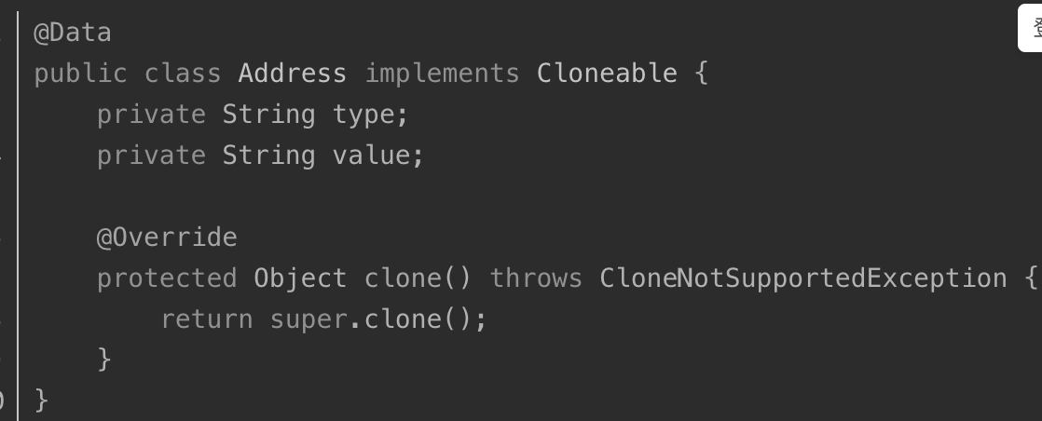
Cloneable---递归克隆原则
Class House{
//3个数据
private int id; private double area; private Address address
...
}
Class Address {
String city;
String streetNo
}
明天把这个Address 自己写一遍，然后截图
Notes:
要注意学习Object类中的方法

Slide 28
Cloneable接口用法
类实现(implements) Cloneable接口
覆盖clone()方法，可见性从protected提升为public。
看书中House例子
Notes:
要注意学习Object类中的方法

Slide 29
Cloneable接口用法
不管什么类，实现clone方法的第一步是调用super.clone()完成其父类的深拷贝和该类对象本身的浅拷贝。
如果该类包含引用类型，还需调用该引用类型的clone方法对引用类型深拷贝。
看书中House例子
Notes:
要注意学习Object类中的方法

Slide 30
Cloneable设计
如果一个类精心设计了clone方法，那么clone方法就会完成对象的深拷贝。这里的精心设计指下面括号中的内容：（不管什么类，实现clone方法的第一步是调用super.clone()完成其父类的深拷贝和该类对象本身的浅拷贝。如果该类包含引用类型，还需调用该引用类型的clone方法对引用类型深拷贝。）另外，这里super若是Object类，则一定是对Object的深拷贝，若这里的super不是Object类，则对于这个super类，应按照括号中的规则完成其clone方法的编写，确保其进行深拷贝。这样设计出来的clone方法一定是对所在类对象的深拷贝了。
Notes:
要注意学习Object类中的方法

Slide 31
接口，抽象类的区别
设计理念不一样：
接口是对动作的抽象，表示这个对象能做什么(只有方法)，主要用来抽象功能；
抽象类是对根源的抽象，表示这个对象是什么(包括属性和方法），主要用来抽象类别；
包含内容不同：
接口只能有抽象方法和不可变常量；
抽象类除了抽象方法(也可以没有)，还可以有具体的方法和属性。和普通类类似。；
Notes:
要注意学习Object类中的方法

Slide 32
接口，抽象类的区别
若包含数据，属性不一样，使用范围不同：
接口里定义的数据只能是公共的静态的常量，每个实现接口类共有。
抽象类中的变量是普通变量。和普通类的变量一样，是每个实例化的对象各自持有，不是共有。
用法不一样：
一个类可以implements 多个接口
一个类只能extends 1个类(不管是抽象类还是普通类)
Notes:
要注意学习Object类中的方法

Slide 33
